Slide 1
第三章
多维随机变量及其分布

Slide 2
本章内容是第二章内容的推广
一维随机变量及其分布
多维随机变量及其分布
(重点讨论二维随机变量)

Slide 3
本章主要内容：以身高 X、体重 Y 为例
P{1.25<X ≤1.35, 25<Y≤35}=? — 联合分布
P{1.25<X≤1.35}=? — 边缘分布
已知 X = 1.3，求 Y 的分布 — 条件分布
X 和 Y 之间的关系 ：是否独立
是否有线性关系—协方差与相关系数
BMI 指数：随机向量函数的分布

Slide 4
关注的问题：
一维与多维随机变量的“共性”
多维随机变量的“特性”

Slide 5
§3.1 多维随机向量及其联合分布

Slide 6
一、多维随机变量的概念

Slide 7
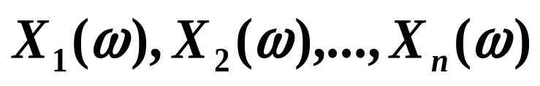
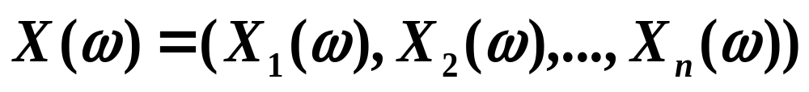
定义1 设 Ω 是随机试验 E 的样本空间，
是定义在 Ω 上的 n 个随机变
量。将其构成一个 n 维有序数组
称 X 为 n 维随机变量(或称随机向量)，X_{i} 称为 X 的第 i 个分量。

Slide 8
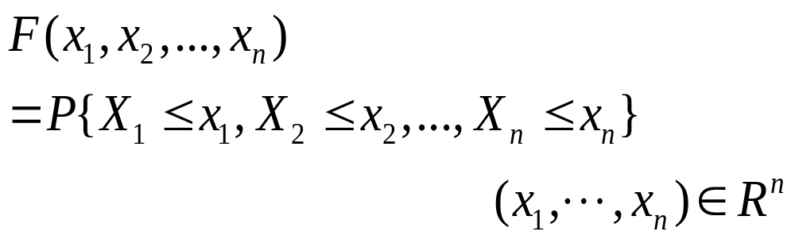
n 维随机向量的联合分布函数
定义 称 n 元函数
为随机向量 X=(X₁, X₂, … , X_{n}) 的联合概率分布函数 (joint distribution function)，简称为分布函数或联合分布。

Slide 9
二、二维随机向量及其分布函数

Slide 10
二维随机变量 (X,Y) 的联合分布函数
1、联合分布函数的几何意义
如果用平面上的点 (x, y) 表示二维 r.v.(X,Y) 的一组可能的取值，则 F(x, y) 表示 (X,Y) 的取值落入图所示的区域中的概率.
y
(x, y)
x

Slide 11
2、联合分布函数的性质
(1) (单调性)对每个变量单调不减;
固定 y , 对任意的 x₁< x₂ ,
F (x₁, y) ≤ F (x₂, y)
固定 x , 对任意的 y₁< y₂ ,
F (x, y₁) ≤ F (x, y₂)

Slide 12
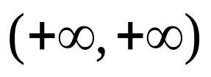
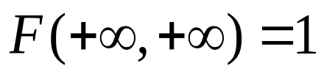
(2) (有界性) 0 ≤ F(x, y) ≤ 1;
y
x

Slide 13
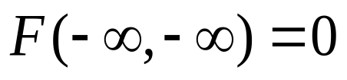
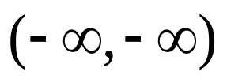
y
(x, y)
x

Slide 14
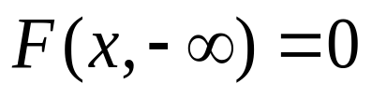

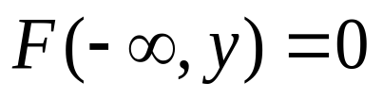
y
x
y
x

Slide 15
(3) (右连续性)对每个变量是右连续的;
F (x , y) = F (x+0, y )
F (x , y) = F (x , y +0 )

Slide 16
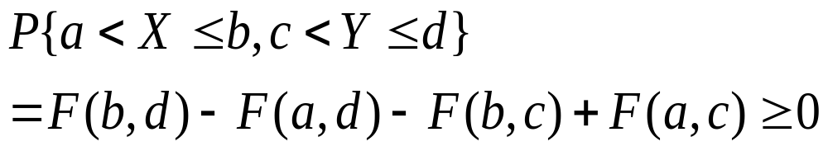
(4)(非负性)对于任意 a < b , c < d,
d
c
a
b
注：这一性质是多维随机向量所特有的。

Slide 17
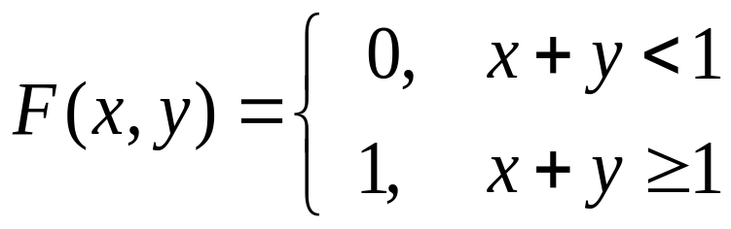
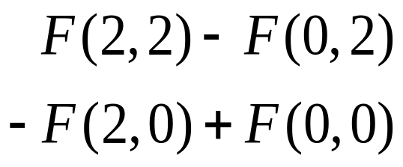
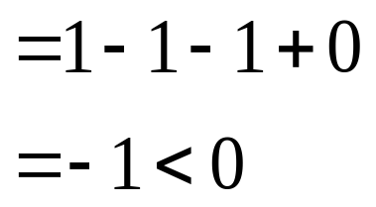
反例
设
讨论 F (x, y) 能否成为二维随机向量的分布函数？
y
解
(0,2)
•
•
(2,2)
(0,0)
(2,0)
•
•
x+ y = 1
x
故 F(x, y) 不能作为某二维随机向量的分布函数.

Slide 18
三、二维离散型 r.v.及其联合分布列

Slide 19
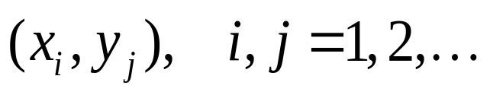
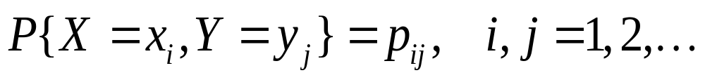
若二维 r.v. (X ,Y ) 所有可能的取值(数对)为有限多个或无穷可列多个, 则称 (X ,Y ) 为二维离散型 r.v.。
1、联合分布律的定义与性质
定义 设 (X,Y) 的所有可能的取值为
则称
为二维离散型r.v.(X ,Y) 的联合分布律.

Slide 20

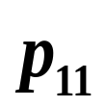
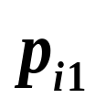

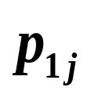

(X,Y) 的联合分布律
X
Y
x₁ x_{i}
y₁
y_{j}
1

Slide 21
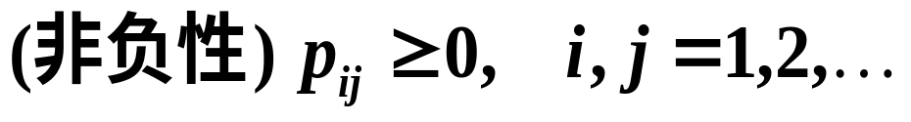
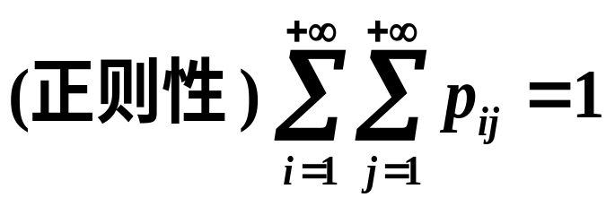
性质：

Slide 22
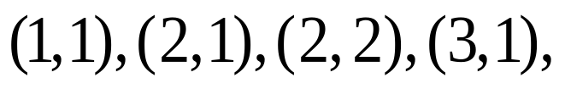
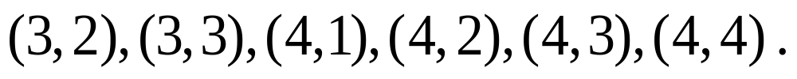
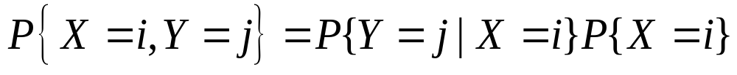
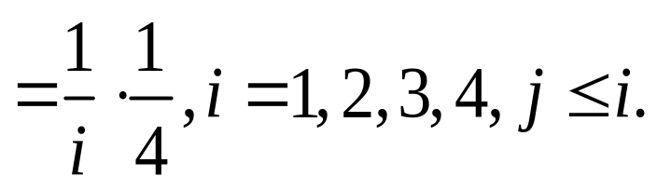
例 设随机变量 X 在 1，2，3，4 四个整数中等可能地取一个值，另一个随机变量 Y 在1～X 中等可能地取一整数值，试求 (X, Y) 的分布律。
解: (X,Y)可能取值为
由乘法公式，得：

Slide 23



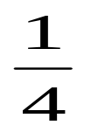

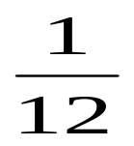
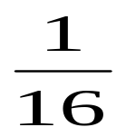






Slide 24
四、二维连续型 r.v.及其联合分布密度

Slide 25
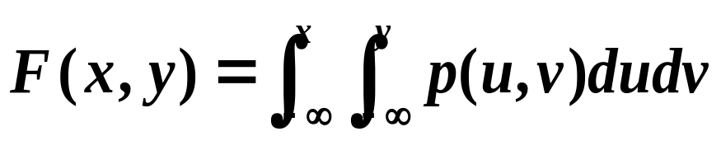
1、定义 设二维 r.v.( X ,Y ) 的分布函数为 F(x, y), 若存在非负可积函数 p(x,y) , 使得对于任意实数 x , y 有
则称(X ,Y) 为二维连续型 r.v., p(x, y) 为(X ,Y) 的联合密度函数.

Slide 26
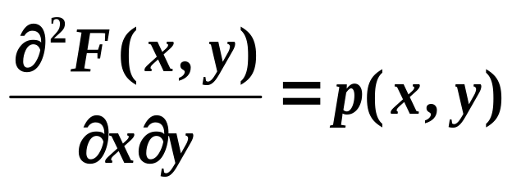
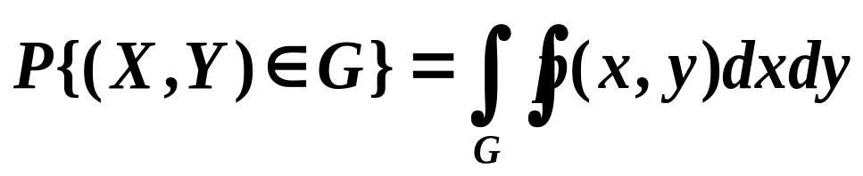
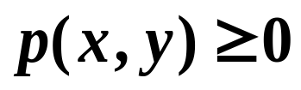
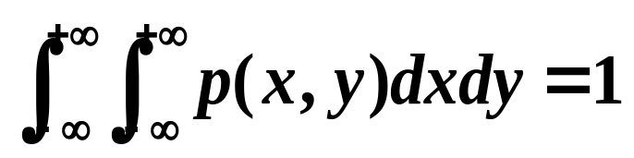
注1:
在 p(x, y) 的连续点处
注2:
若G 是平面上可度量的区域，则
2、联合密度的性质
(1)非负性
(2)正则性

Slide 27
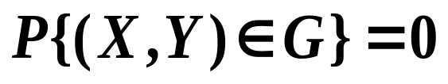
注记
1
联合密度函数是不唯一的。
2
若G 是平面上面积为零的区域，则
例如：
P{X = a ,Y = b}= 0
P{X = a ,- ∞ < Y < + ∞}= 0
P{- ∞ < X < + ∞, Y= a} = 0

Slide 28
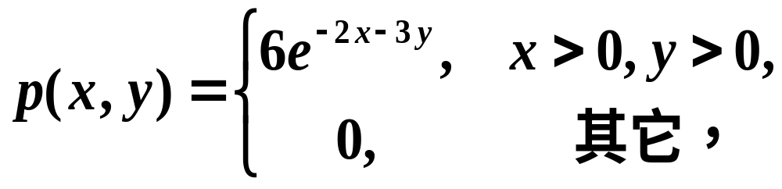
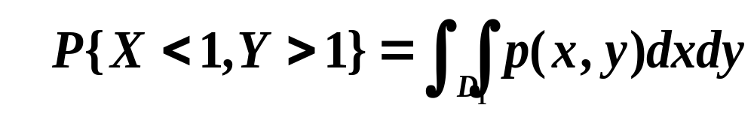
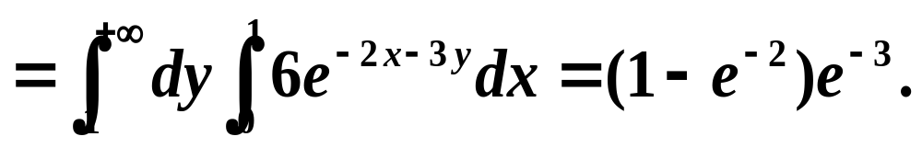
例 设(X,Y)的联合密度如下,试求
(1) P{X<1,Y>1}. (2) P{X>Y} .
解

Slide 29
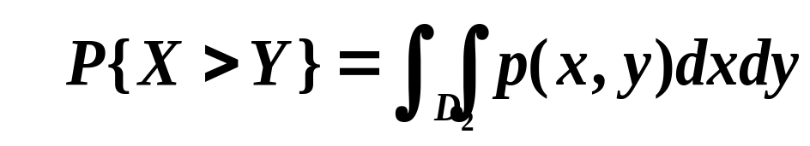
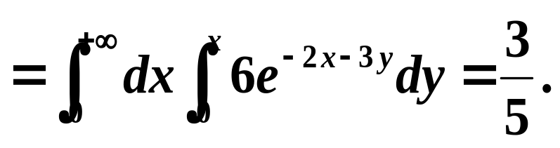

Slide 30
例 教材习题 3.1 第7题（4）问

Slide 32
(x,y)
(x,y)

Slide 33
(x,y)
(x,y)

Slide 34
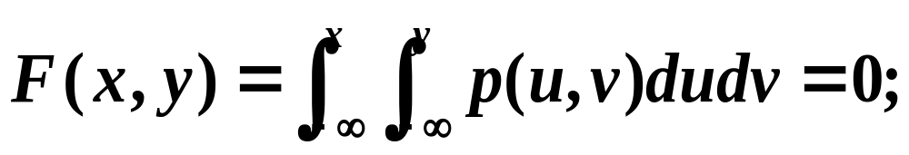
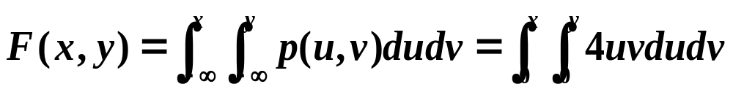
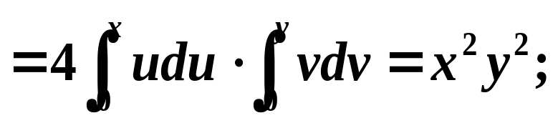
解：当 x < 0 或 y < 0 时，
当 0 ≤ x < 1 且 0 ≤ y < 1 时，

Slide 35

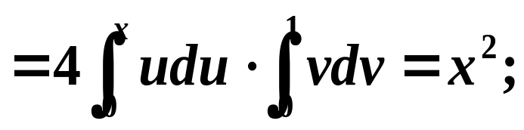

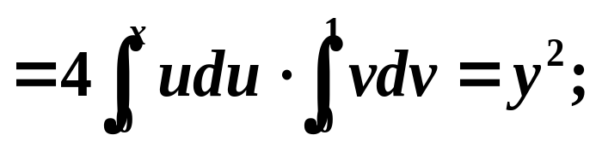
当 0 ≤ x < 1 且 y ≥ 1 时，
当 x ≥ 1 且 0 < y ≤ 1 时，

Slide 36
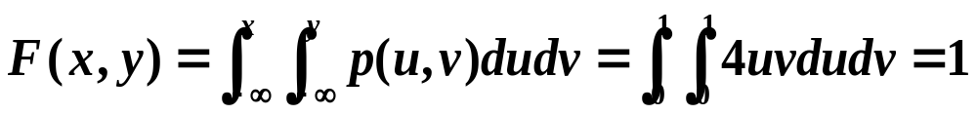
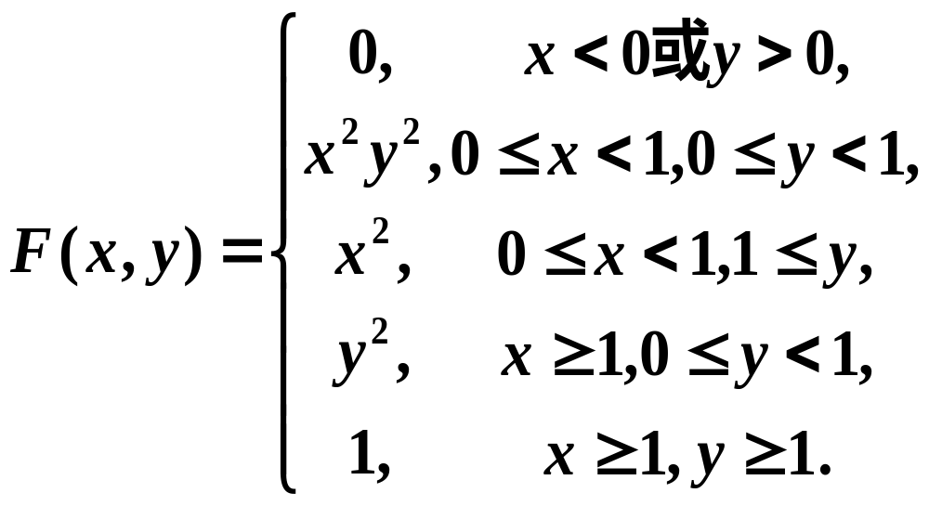
当 x ≥1 且 y ≥ 1 时，

Slide 37
五、常用多维分布

Slide 38
1、多项分布（二项分布的推广）
定义 n 重独立重复试验中, 每次试验有 r 个可能结果
A₁, A₂, ... , A_{r} , 每次试验中 A_{i} 发生的概率为
P (A_{i}) = p_{i} , i=1,2,...,r, 且 p₁+p₂+...+p_{r}=1;
记 X_{i} 为 n 次独立重复试验中 A_{i} 出现的次数，
i =1,2,…, r,
则 A₁ 出现 n₁ 次, A₂ 出现 n₂ 次,…, A_{r} 出现 n_{r} 次的概率为

Slide 39
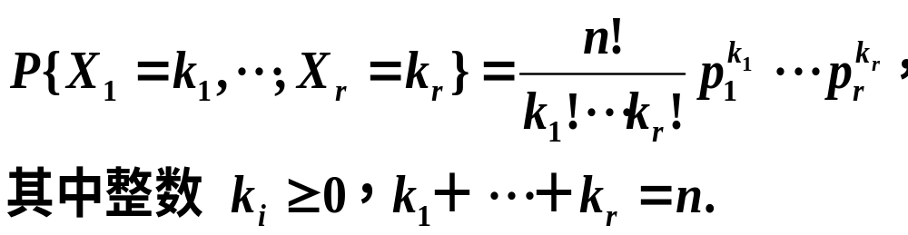
称此分布列为多(r)项分布, 记为 M(n, p₁, p₂, ..., p_{r}).

Slide 40
应用场合：
随机游动模型（模拟股价）

Slide 41
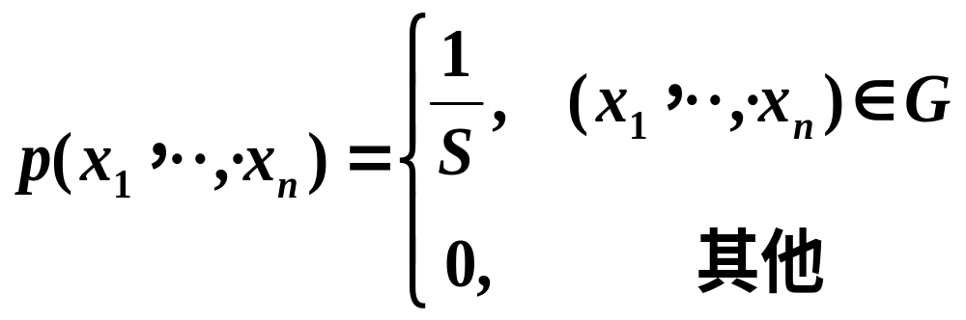
2、多维均匀分布
若 G 为 n 维欧氏空间中的有限区域，其测度 S > 0；则由密度函数
给出的分布称为 G 上的均匀分布。

Slide 42
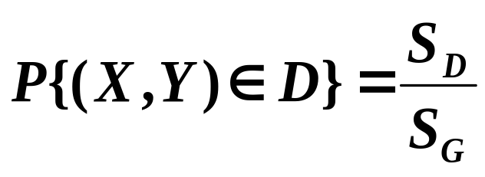
注 若( X ,Y )服从区域 G 上的均匀分布,
则∀ D ⊂ G, 设 D 的面积为 S_{D} ,
即(X,Y)落在 G 中某一子区域D内的概率与D 的面积成正比而与 D 的位置和形状无关.

Slide 43
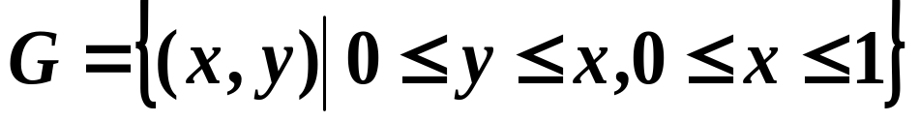
例 设 (X ,Y ) ~ G 上的均匀分布,
求
p (x, y);
P {Y > X ² }。

Slide 44
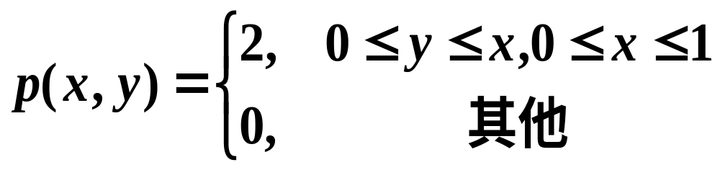


解 (1)
y
y = x²
(2)
y=x
1
G
0
1
x

Slide 45

3. 二元正态分布
若二维随机变量 (X ,Y ) 的联合密度为
其中σ₁,σ₂ >0, -1< ρ < 1 .
则称( X ,Y ) 服从参数为μ₁, μ₂, σ₁, σ₂, ρ 的正态分布, 记作 ( X ,Y ) ~ N(μ₁, μ₂, σ₁², σ₂², ρ )。
注：参数 ρ 刻画了X 和 Y 之间的一种关系。

Slide 46

二维正态分布图

Slide 47

二维正态分布剖面图

Slide 48

[ 多元正态分布 ]
若 B＝(b_{ij}) 是 n 阶正定对称矩阵，以B⁻¹＝(r_{ij}) 表示 B 的逆阵；det B 表示 B 的行列式的值。a=(a₁, …, a_{n}) 是任意实值行向量，则由密度函数
给出的分布称为 n 元正态分布，简记为 N (a, B)。

Slide 49
作 业
习题3.1 2、4、9、11

